Slide 1


Slide 2


Không lắng nghe nhau;
Không chia sẻ;
Nói những lời không hay sau lưng bạn
Tranh giành nhau;…

Slide 3
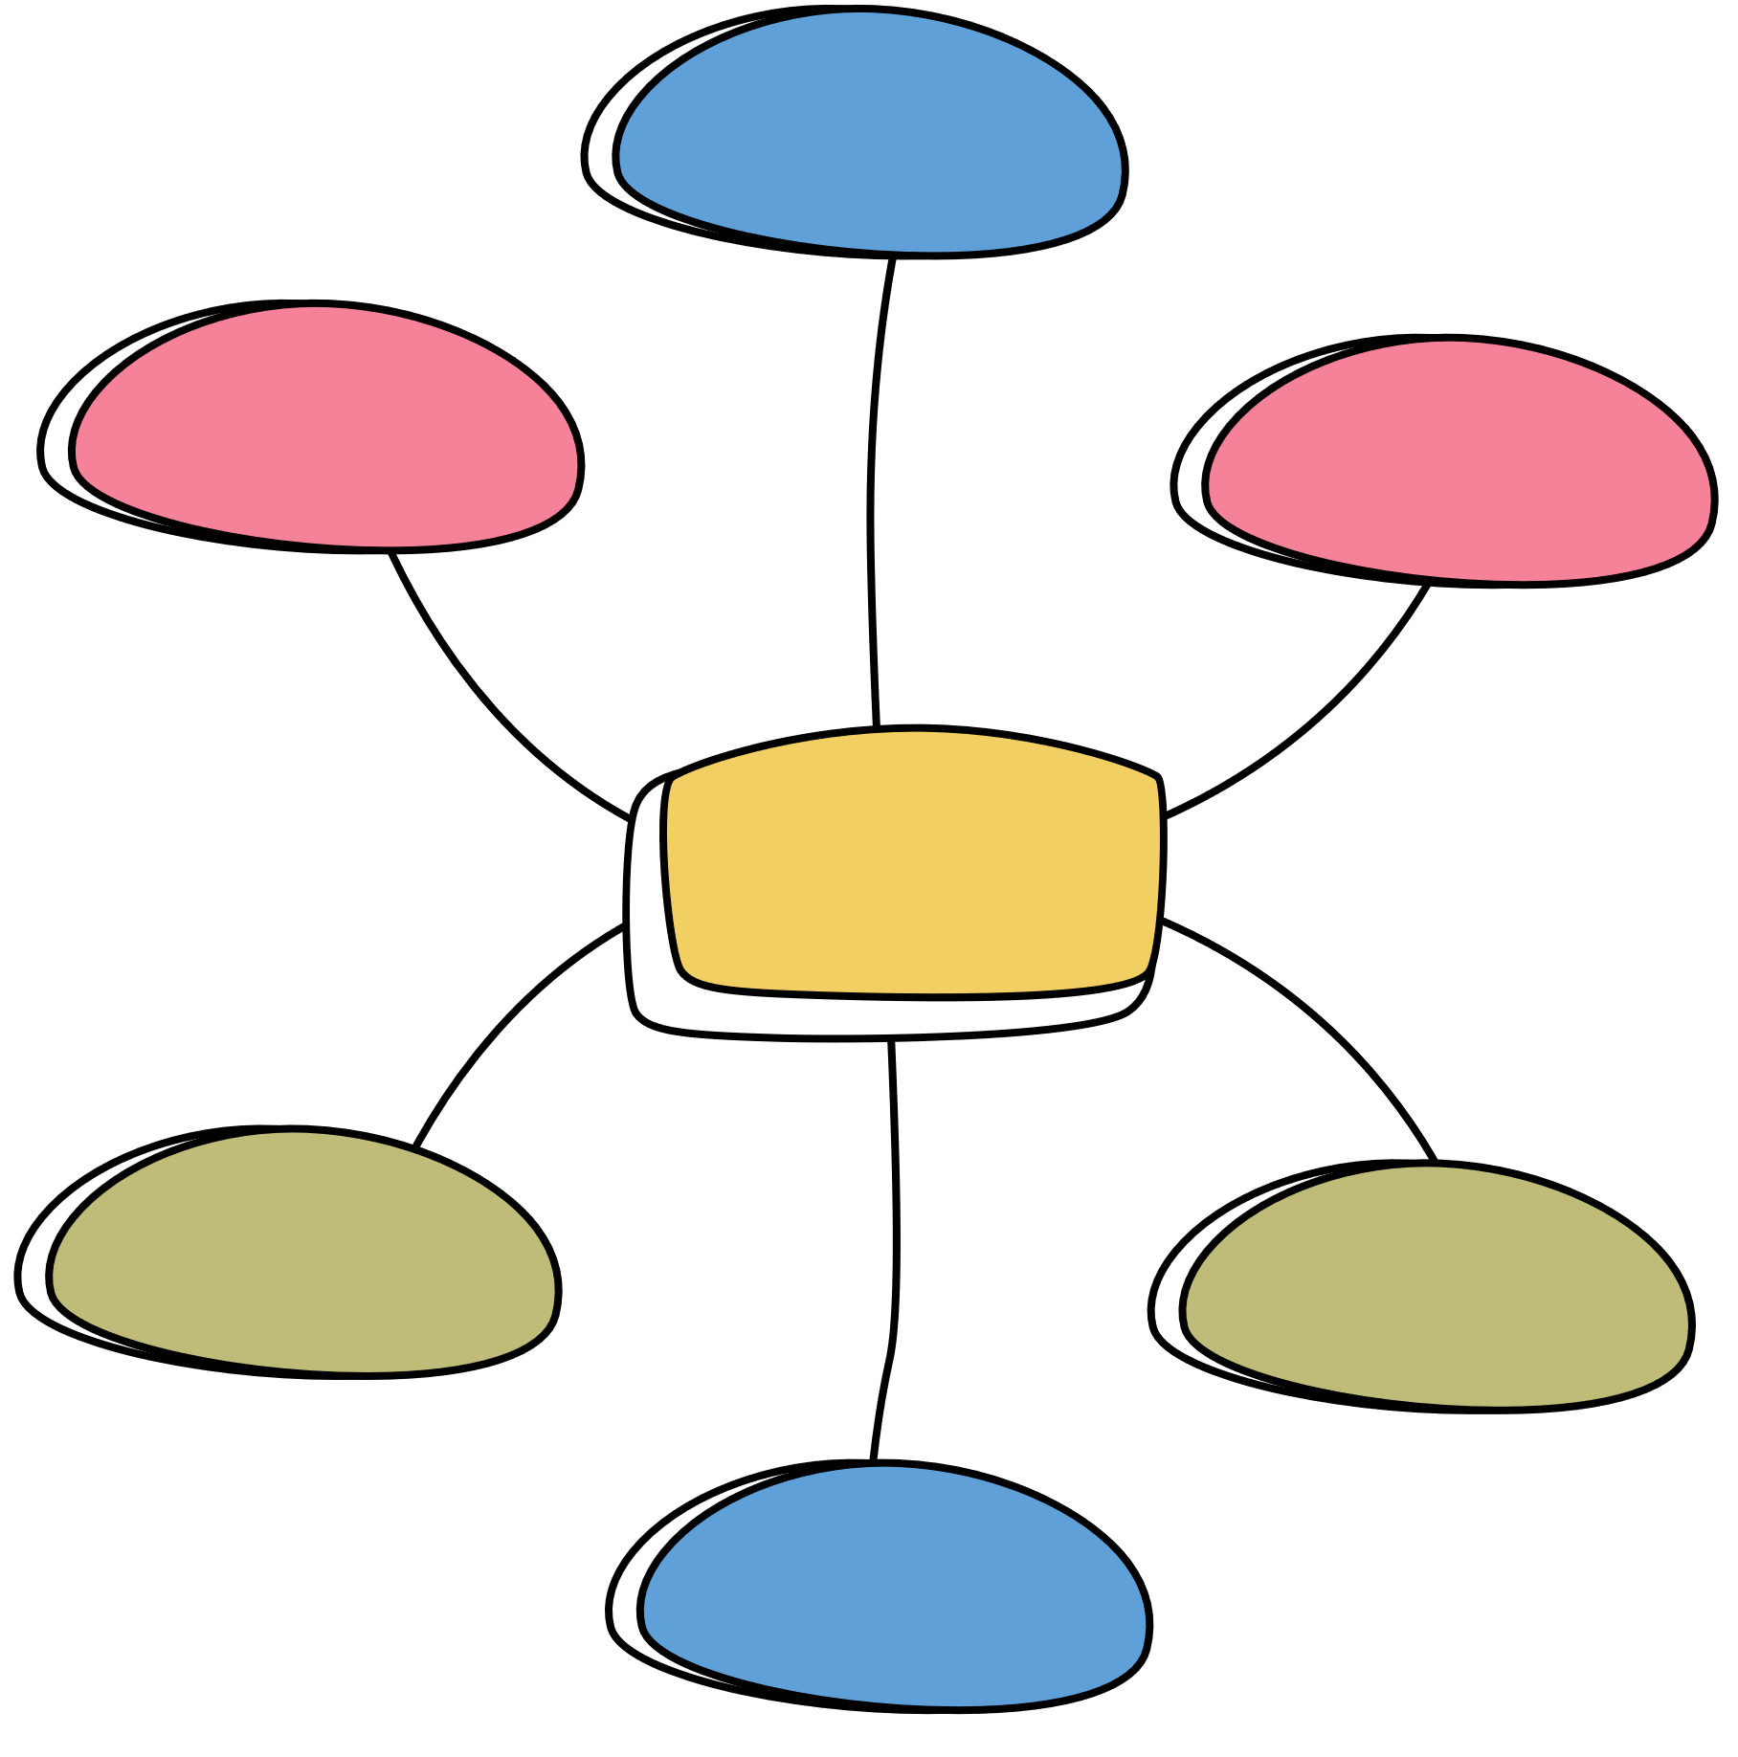
Cách giải quyết
Hay tự ái
Bạn nóng nảy thì mình đi ra chỗ khác để chơi để khỏi cãi nhau lúc bạn đang mất bình tĩnh; nghĩ đến những lúc vui vẻ, cùng chơi, cùng chia sẻ với nhau để tạo cảm xúc tích cực hơn
Nóng nảy
……
Hiểu lầm nhau
Không hỏi lại bạn
Không chịu
mở lòng
Ngại
chia sẻ

Slide 4



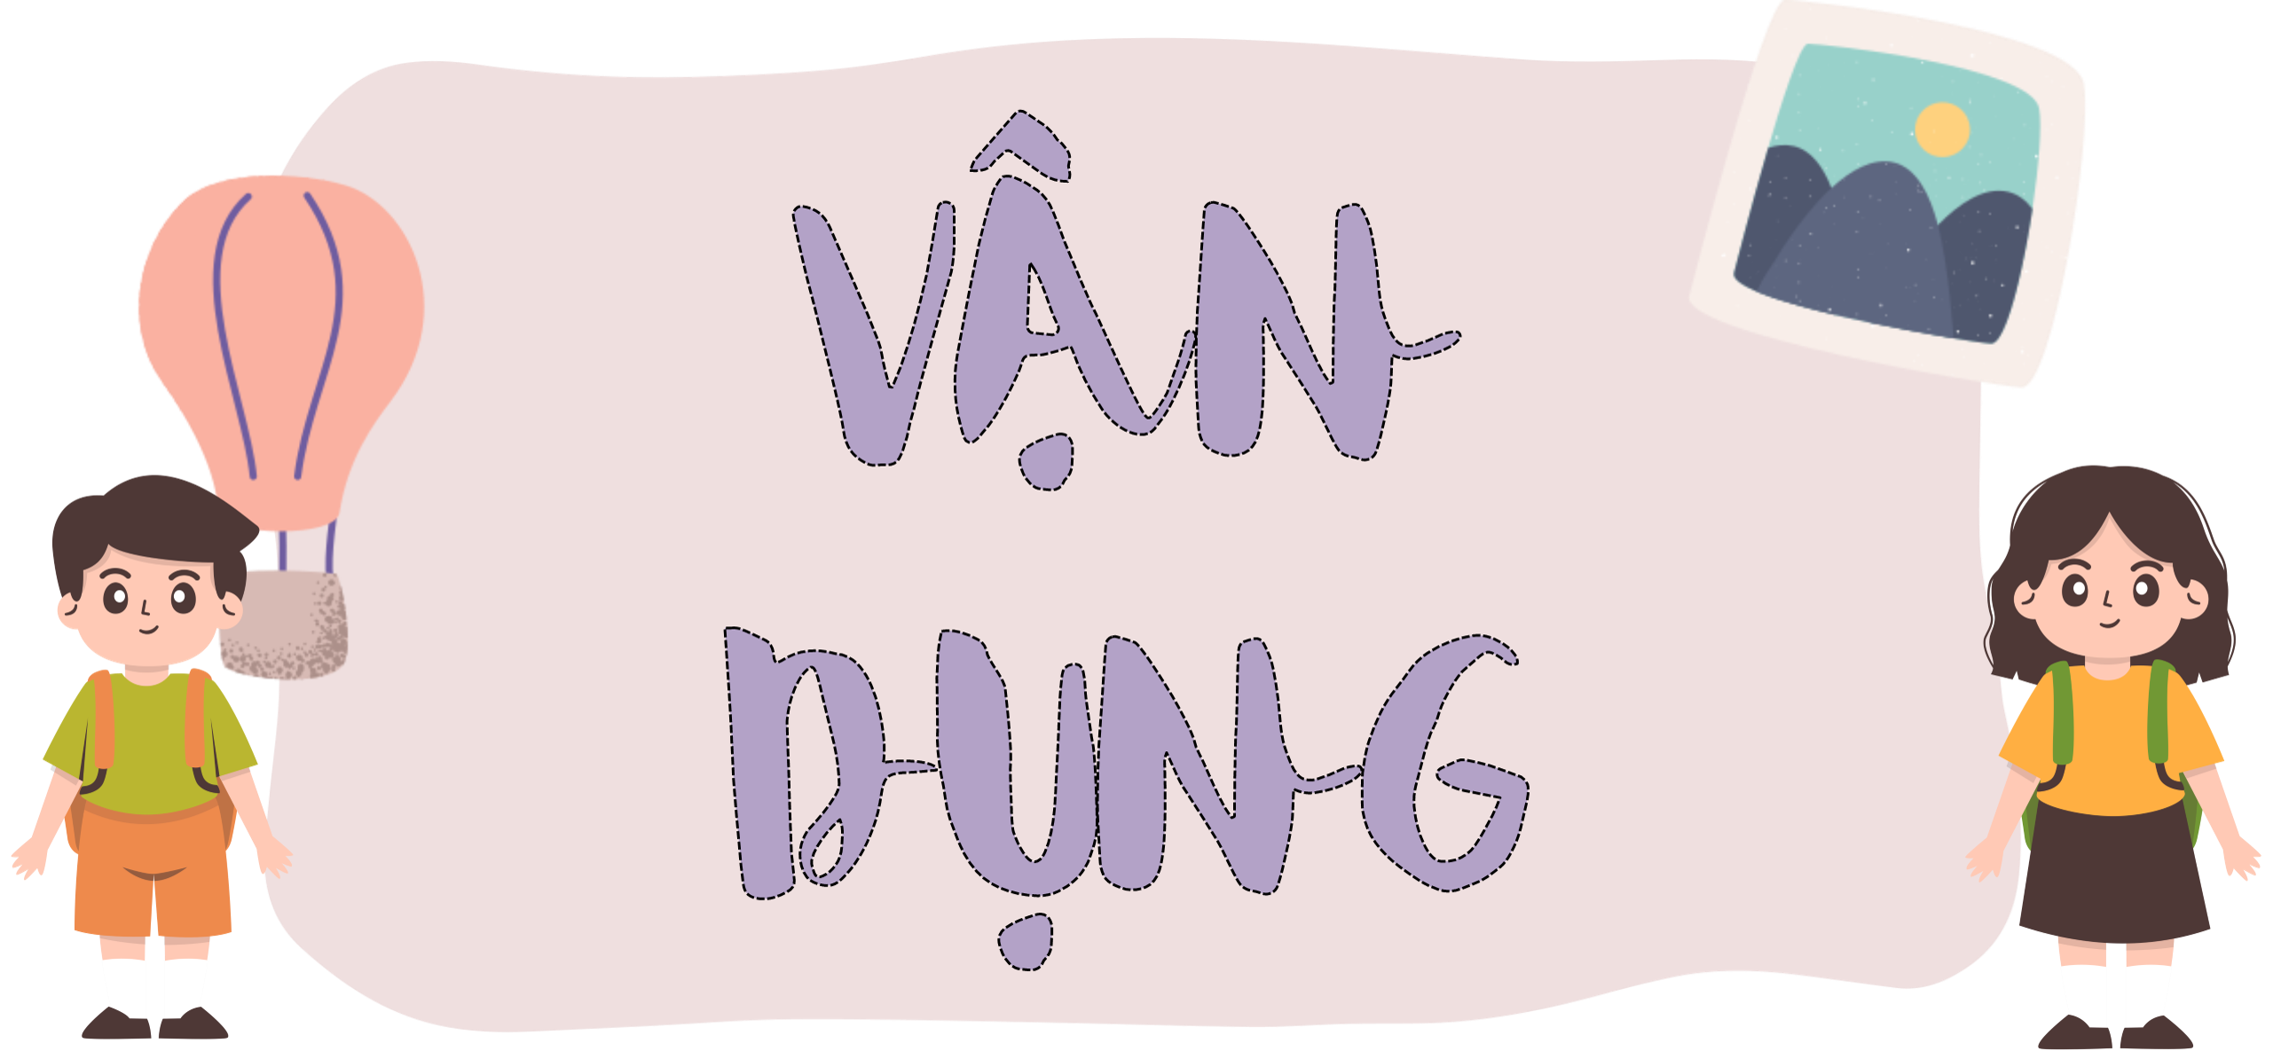

Slide 5
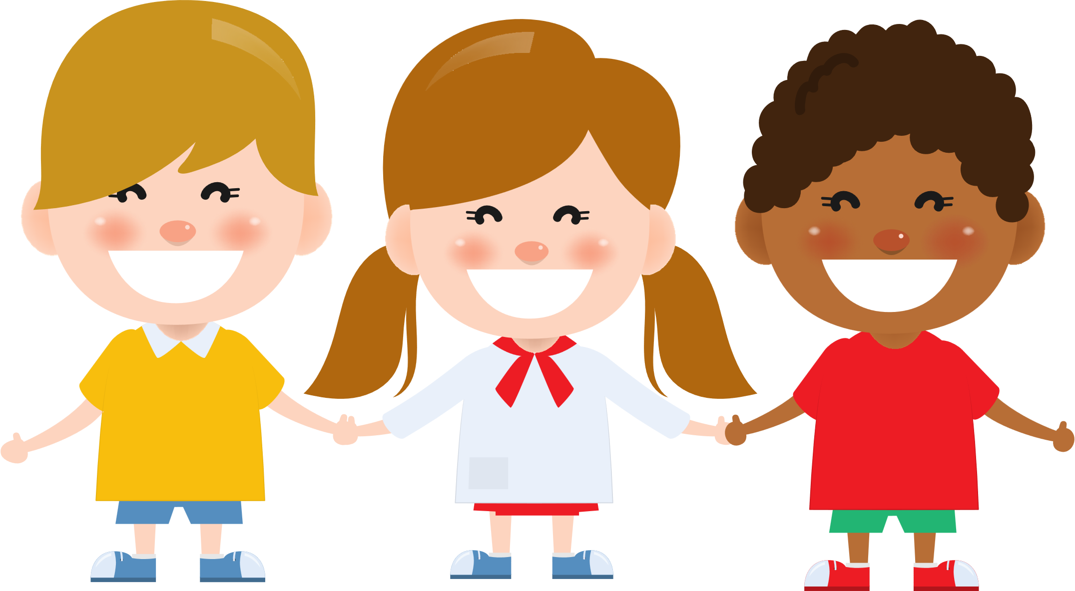
DẶN DÒ
DẶN DÒ
Chia sẻ bài học với người thân
Chuẩn bị bài học mới

